Slide 1
Ｇｉｔの基本的な使い方
新東SP 川上
SINTO S-PRECISION, LTD.
SINTOKOGIO GROUP

Slide 2
はじめに
ソースコードのバージョン管理ツールとして、「Git」を採用することになったので、その基本的な使用方法を説明する
本書では、Gitの細かい説明は省略するので、詳細については各自インターネットなどで調べることとする。
解説ページの一例
「Gitをはじめからていねいに」
https://github.com/takanabe/introduction-to-git
「サルでもわかるGit入門」
https://backlog.com/ja/git-tutorial/
SINTO S-PRECISION, LTD.
SINTOKOGIO GROUP
CONFIDENTIAL

Slide 3
使用ツール
使用ツール：TortoiseGit、Git Bash
まずGitとTortoiseGitをPCにインストールする
TortoiseGitは日本語化ツールもあるのでそれもインストールする
SINTO S-PRECISION, LTD.
SINTOKOGIO GROUP
CONFIDENTIAL

Slide 4
インデックス
初期設定
ローカルリポジトリ作成
ソースをコミットする
作業用ブランチの作成
ファイルの変更をコミットする
差分を見る
変更の取り消し
ブランチの切り替え
マージ
リモートリポジトリの作成
リモートリポジトリからクローンを作成
タグをつける
ローカルの内容をリモートに反映(push)
リモートの内容をローカルに反映(pull)
同時に複数人で作業している場合
ローカルのコミットをなかったことにする
Pushした内容を元に戻す(通常のコミット)
Pushした内容を元に戻す(マージコミット)
運用ルール
ファイルバージョン管理ルール
push通知メール
Appendix
SINTO S-PRECISION, LTD.
SINTOKOGIO GROUP
CONFIDENTIAL

Slide 5
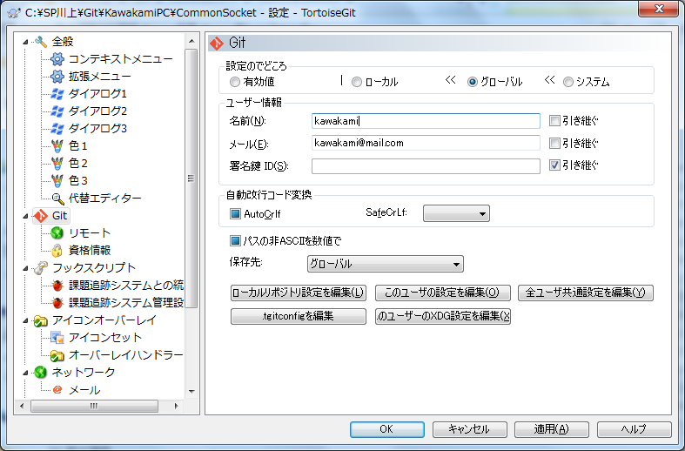
1.初期設定(名前、メールアドレス、文字コード)の設定
右クリック-「TortoiseGit」-「設定」
Gitタブを選択
設定のでどころ：グローバル
ユーザー情報：自分の名前、メールアドレスを入力。名前は苗字をローマ字で入力
SINTO S-PRECISION, LTD.
SINTOKOGIO GROUP
CONFIDENTIAL

Slide 6
1.初期設定(名前、メールアドレス、文字コード)の設定
右クリック-「Git Bash Here」
コマンドプロンプト上で以下のコマンドを入力しリターン
git config --global gui.encoding utf-8
SINTO S-PRECISION, LTD.
SINTOKOGIO GROUP
CONFIDENTIAL

Slide 7
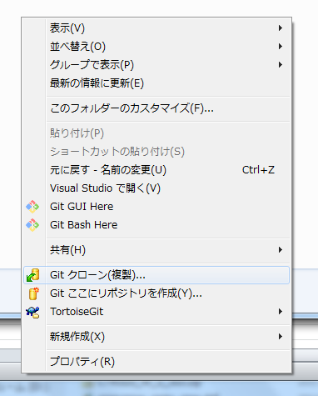
2.ローカルリポジトリ作成
前提として、既にローカルにプログラムがあるとする
リポジトリを作成したいディレクトリ(作業ディレクトリ)を作成し、そのディレクトリ内で
右クリック-「ここにリポジトリを作成」
SINTO S-PRECISION, LTD.
SINTOKOGIO GROUP
CONFIDENTIAL

Slide 8
2.ローカルリポジトリ作成
作業ディレクトリ内に、「.git」というディレクトリが作成される。これがローカルリポジトリとなる。
作業ディレクトリに、全ソースファイルを移動する。
.gitignoreファイルも作業ディレクトリにコピーする。
SINTO S-PRECISION, LTD.
SINTOKOGIO GROUP
CONFIDENTIAL

Slide 9
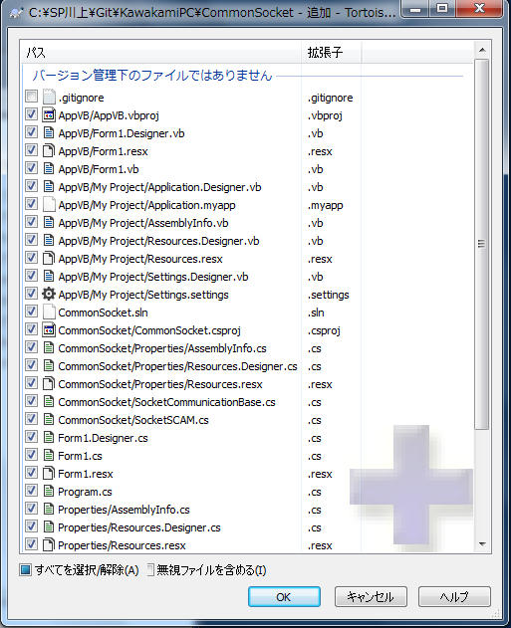
3.ソースをコミットする
作業ディレクトリ内のソースファイルをGitで管理出来るようにする。
作業ディレクトリ内で右クリック-「TortoiseGit」-「追加」
.gitignore以外にチェックを入れて、OK
SINTO S-PRECISION, LTD.
SINTOKOGIO GROUP
CONFIDENTIAL

Slide 10
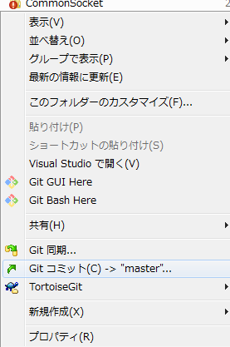
3.ソースをコミットする
作業ディレクトリ内で右クリック-「Gitコミット “master」
これでソースがGitで管理出来るようになる
SINTO S-PRECISION, LTD.
SINTOKOGIO GROUP
CONFIDENTIAL

Slide 11
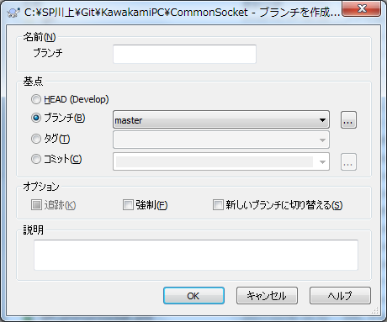
４.作業用ブランチの作成
最初は、Gitにはmasterブランチしか存在しないが、作業は別ブランチで行う。
名前は何でもよいがここではdevelopとする。
作業ディレクトリ内で右クリック-「TortoiseGit」-「ブランチを作成」
・ブランチ名：develop
・新しいブランチに切り替えるにチェック
SINTO S-PRECISION, LTD.
SINTOKOGIO GROUP
CONFIDENTIAL

Slide 12
5.ファイルの変更をコミットする
developブランチで作業を行ったら、コミットを行う。作業とはソースファイルの変更、ソースファイルの新規追加等を指す。
作業ディレクトリ内で右クリック-「Gitコミット “develop”」
SINTO S-PRECISION, LTD.
SINTOKOGIO GROUP
CONFIDENTIAL

Slide 13
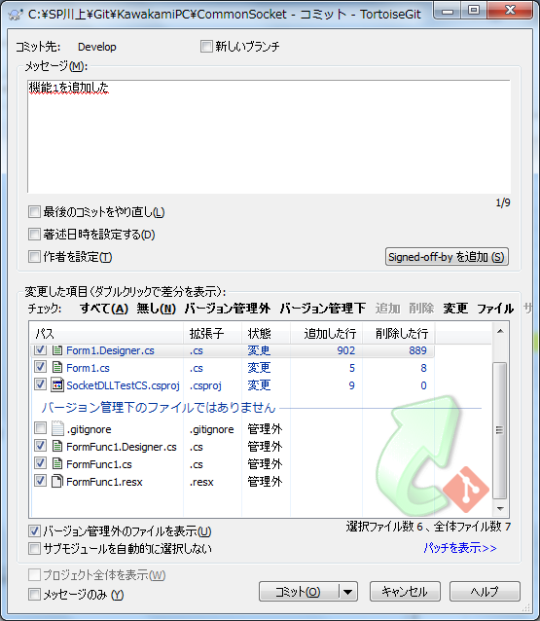
5.ファイルの変更をコミットする
変更したファイルが下に表示される。また、新規追加したファイルの左のチェックボックスにチェックを付け、Gitで管理出来るようにする。
メッセージにコミット内容を記述する
SINTO S-PRECISION, LTD.
SINTOKOGIO GROUP
CONFIDENTIAL

Slide 14
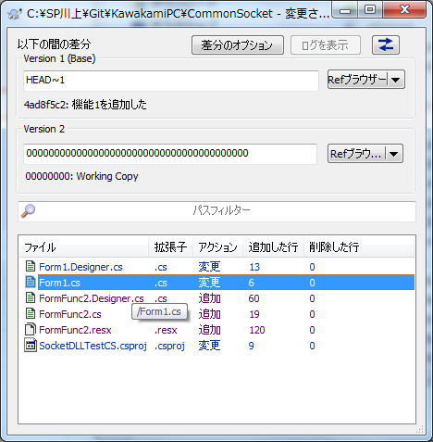
6.差分を見る
１．作業ディレクトリのソースと、１つ前のコミットバージョンのソースの差分を見る
作業ディレクトリ内で右クリック-「TortoiseGit」-「前のバージョンとの差分」
変更のあるファイルがリスト表示される。
ダブルクリックで差分を確認できる。
SINTO S-PRECISION, LTD.
SINTOKOGIO GROUP
CONFIDENTIAL

Slide 15
6.差分を見る
2．作業ディレクトリのソースと、最新のコミットバージョンのソースの差分を見る
作業ディレクトリ内で右クリック-「TortoiseGit」-「差分」
SINTO S-PRECISION, LTD.
SINTOKOGIO GROUP
CONFIDENTIAL

Slide 16
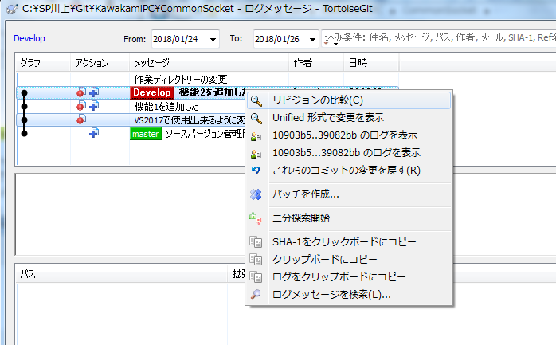
6.差分を見る
3．特定のバージョンのコミット同士の差分を見る
作業ディレクトリ内で右クリック-「TortoiseGit」-「ログを表示」
Ctrlボタンを押しながら、差分を見たい2つのコミットを選択し、右クリック-「リビジョンの比較」
SINTO S-PRECISION, LTD.
SINTOKOGIO GROUP
CONFIDENTIAL

Slide 17
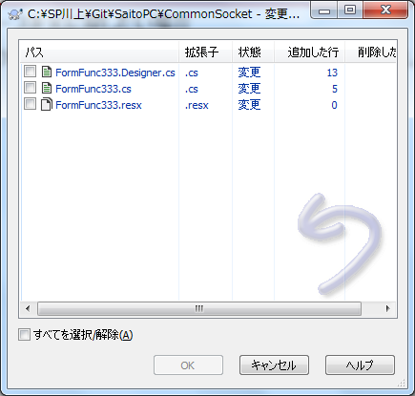
7.変更の取り消し
変更したソースを元に戻したい場合
作業ディレクトリ内で右クリック-「TortoiseGit」-「変更の取り消し」
元に戻したいソースを選択して「OK」
SINTO S-PRECISION, LTD.
SINTOKOGIO GROUP
CONFIDENTIAL

Slide 18
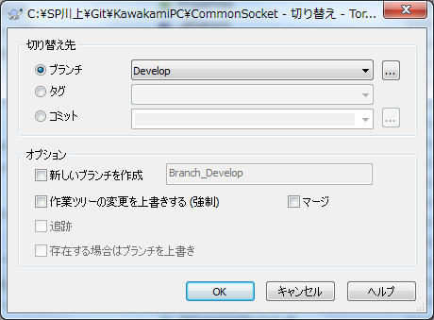
8.ブランチの切り替え
作業ディレクトリ内で右クリック-「TortoiseGit」-「切り替え」
切り替え先のブランチを選択する。
なお、ブランチを切り替えると、作業ディレクトリ内のソースはそのブランチのバージョンのソースに即座に切り替わる
SINTO S-PRECISION, LTD.
SINTOKOGIO GROUP
CONFIDENTIAL

Slide 19
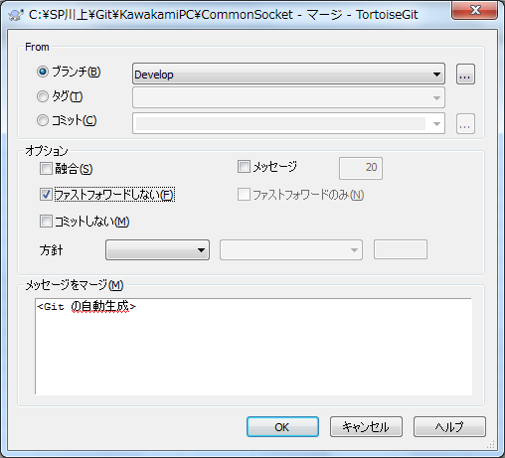
9.マージ
developブランチで作業したソースをリリース版用のmasterブランチにマージする。
マージ：2つの異なるバージョンのソースを1つに合体させる
・ブランチをmasterに切り替える
・作業ディレクトリ内で右クリック-「TortoiseGit」-「マージ」
・masterにマージしたいブランチを選択。(develop)
・ファストフォワードしないにチェック
SINTO S-PRECISION, LTD.
SINTOKOGIO GROUP
CONFIDENTIAL

Slide 20
9.マージ
マージ後、developブランチは不要なので削除
・作業ディレクトリ内で右クリック-「TortoiseGit」-「ログを表示」
・developブランチにカーソルを合わせ、右クリック-「削除」
再び機能追加等でソースの変更が必要な際には、最新コミットからdevelopブランチを再度作成する。
SINTO S-PRECISION, LTD.
SINTOKOGIO GROUP
CONFIDENTIAL

Slide 21
10.リモートリポジトリの作成
今までは各自のローカルPC内で閉じていた話だが、ローカルで作成したリポジトリをみんなで共有するためのリポートリポジトリを作成する。
リモートリポジトリはみんながアクセス出来るサーバーに作成する。
・サーバー上に、「ローカルリポジトリの作業ディレクトリの名前+.git」という名のディレクトリを作り、そこに移動
・右クリック-「Gitクローン(複製)」
SINTO S-PRECISION, LTD.
SINTOKOGIO GROUP
CONFIDENTIAL
1/28

Slide 22
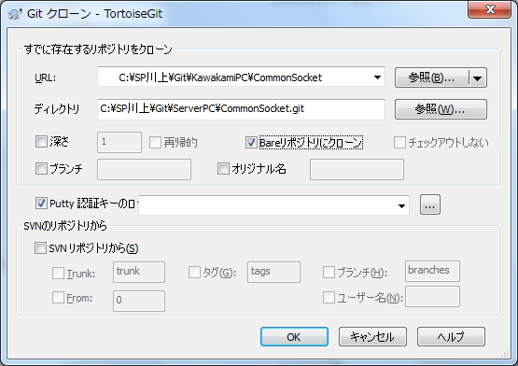
10.リモートリポジトリの作成
・「Bareリポジトリにクローン」にチェック
・URL：ローカルリポジトリが存在する作業ディレクトリ
・ディレクトリ：サーバー上に作った「～.git」ディレクトリ
SINTO S-PRECISION, LTD.
SINTOKOGIO GROUP
CONFIDENTIAL

Slide 23
10.リモートリポジトリの作成
リモートリポジトリの作成後、ローカルリポジトリとリモートリポジトリの紐付を行う。
紐付を行うことで、ローカルの変更をリモートに反映したり、リモートの最新バージョンをローカルに引っ張ってくることが出来る。
・作業ディレクトリ内で右クリック-「TortoiseGit」-「設定」
・リモートタブを選択
SINTO S-PRECISION, LTD.
SINTOKOGIO GROUP
CONFIDENTIAL

Slide 24
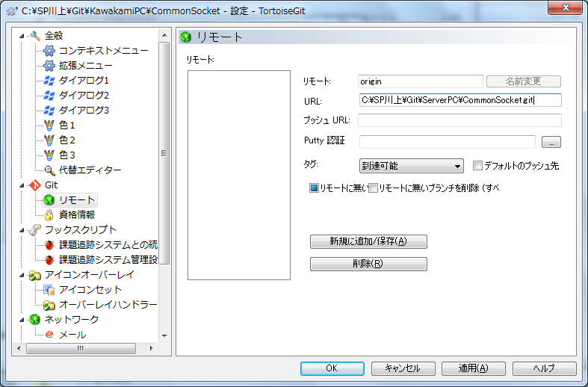
10.リモートリポジトリの作成
リモート：origin
URL:リモートリポジトリのディレクトリパス
これでローカルとリモートリポジトリの紐付は完了
SINTO S-PRECISION, LTD.
SINTOKOGIO GROUP
CONFIDENTIAL

Slide 25
10.リモートリポジトリの作成
次に、リモートとローカルのブランチの紐付を行う
作業ディレクトリ内で右クリック-「Git Bash Here」
コマンドプロンプト上で以下のコマンドを入力しリターン
git branch --set-upstream-to=origin/master master
これでmasterブランチの紐付も完了
SINTO S-PRECISION, LTD.
SINTOKOGIO GROUP
CONFIDENTIAL

Slide 26
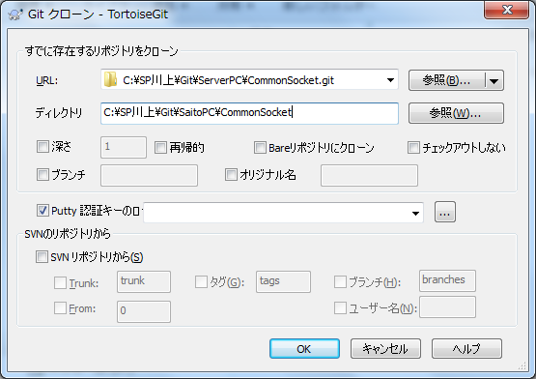
11.リモートリポジトリからクローンを作成
新しくプロジェクトに参加した人は、ソースを持っていないので、リモートリポジトリからローカルPCにクローンを作成し作業する。
・リポジトリをコピーしたい場所に移動し右クリック-「Gitクローン(複製)」
・URL：リモートリポジトリパス
・作業ディレクトリパス
作業ディレクトリ名は、リモートリポジトリの名前と同一にする
SINTO S-PRECISION, LTD.
SINTOKOGIO GROUP
CONFIDENTIAL

Slide 27
11.リモートリポジトリからクローンを作成
リモートリポジトリからクローンを作成した場合、自動的にリモートとローカルリポジトリの紐付が行われる。また、ローカルとリモートのmasterブランチも自動的に紐付が行われる。
よって、紐付作業は必要ない
SINTO S-PRECISION, LTD.
SINTOKOGIO GROUP
CONFIDENTIAL

Slide 28
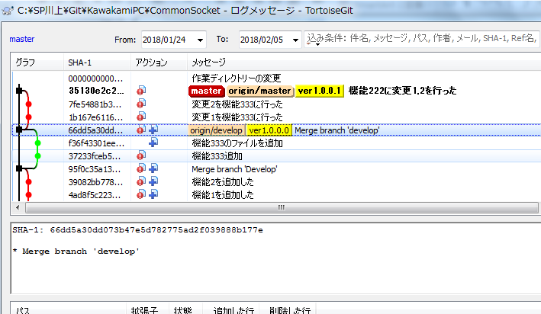
12.タグをつける
developブランチで作業を行い、masterブランチにマージしたとき、ソフトウェアのバージョンを上げたい場合がある。その場合はタグにソフトウェアバージョン情報を付加する。
黄色の枠がタグ
SINTO S-PRECISION, LTD.
SINTOKOGIO GROUP
CONFIDENTIAL

Slide 29
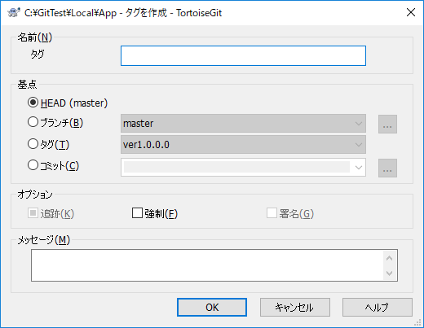
12.タグをつける
・作業ディレクトリ内で右クリック-「TortoiseGit」-「タグを作成」
「Ver1.0.0.0」等のタグ名を入力
タグの説明を入力
一般的な流れとしては、developブランチで作業→masterブランチにマージ→タグの作成となる。
SINTO S-PRECISION, LTD.
SINTOKOGIO GROUP
CONFIDENTIAL

Slide 30
13.ローカルの内容をリモートに反映(push)
ローカルのdevelopブランチで作業を行い、それをmasterブランチに反映したら、それをリモートに反映させる。
・masterブランチに切り替える
・作業ディレクトリ内で右クリック-「TortoiseGit」-「プッシュ」
SINTO S-PRECISION, LTD.
SINTOKOGIO GROUP
CONFIDENTIAL

Slide 31
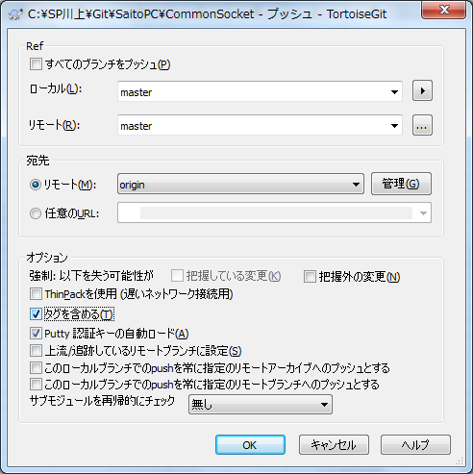
13.ローカルの内容をリモートに反映(push)
・ローカルとリモートのブランチがmasterになっていることを確認
・リモートがoriginになっていることを確認
・「タグを含める」にチェック
SINTO S-PRECISION, LTD.
SINTOKOGIO GROUP
CONFIDENTIAL

Slide 32
14.リモートの内容をローカルに反映(pull)
リモートの最新バージョンをローカルに反映させる
・作業ディレクトリ内で右クリック-「TortoiseGit」-「プル」
SINTO S-PRECISION, LTD.
SINTOKOGIO GROUP
CONFIDENTIAL

Slide 33
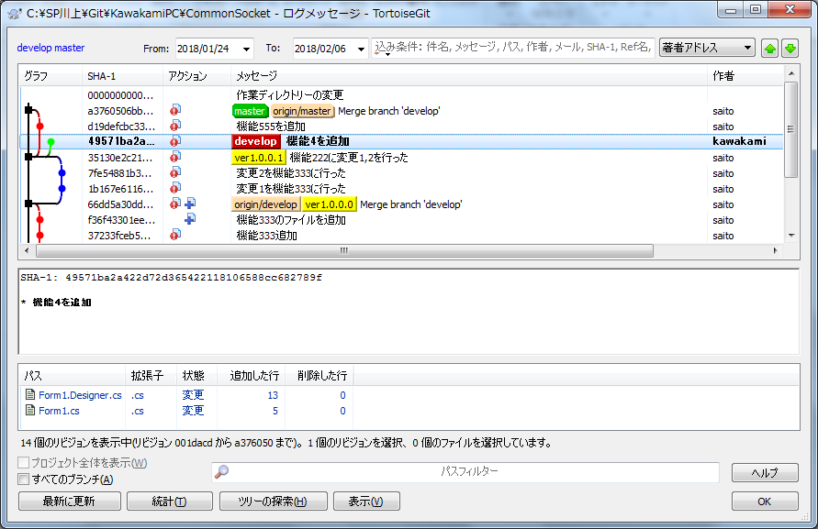
15.同時に複数人で作業している場合
同時に複数人で作業している場合、一人がローカルのdevelopブランチで作業している間に、もう一人が作業を進め、masterブランチをどんどんプッシュしている場合がある。
SINTO S-PRECISION, LTD.
SINTOKOGIO GROUP
CONFIDENTIAL

Slide 34
15.同時に複数人で作業している場合
この場合、developをmasterにマージする前に、masterを最新にしておく必要がある。
具体的には、
・ブランチをmasterに切り替え
・masterをpullしてくる
・最新となったmasterにdevelopをマージする
・そのmasterをプッシュする
という流れになる
SINTO S-PRECISION, LTD.
SINTOKOGIO GROUP
CONFIDENTIAL

Slide 35
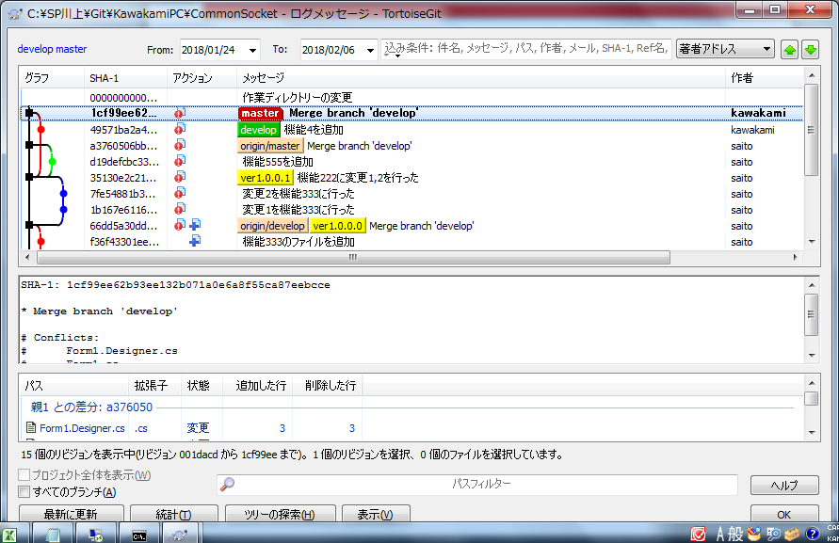
15.同時に複数人で作業している場合
この流れの結果、グラフは以下のようになる
SINTO S-PRECISION, LTD.
SINTOKOGIO GROUP
CONFIDENTIAL

Slide 36
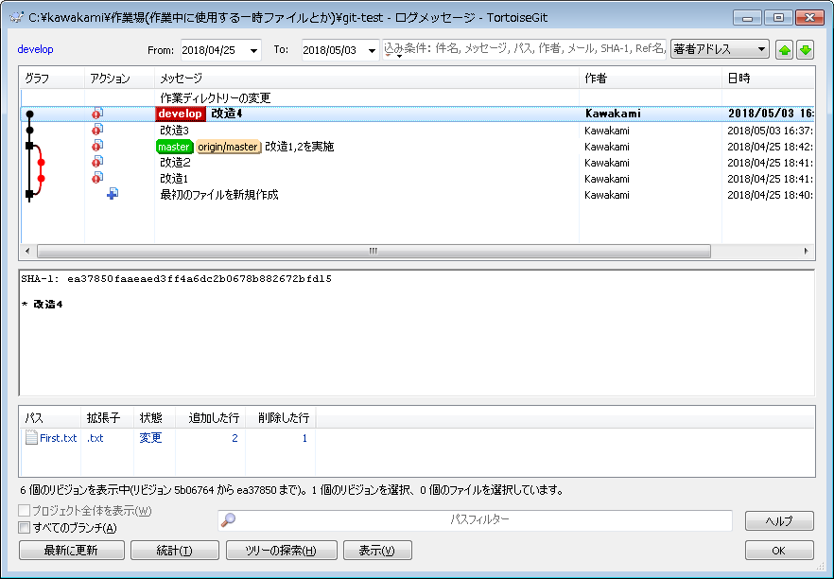
16.ローカルのコミットをなかったことにする
コミットしてしまったが、コミットを取りやめたい場合
developブランチの改造4というコミットをなかったことにして改造3のコミットに戻す例
SINTO S-PRECISION, LTD.
SINTOKOGIO GROUP
CONFIDENTIAL

Slide 37
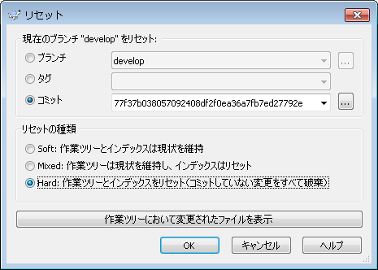
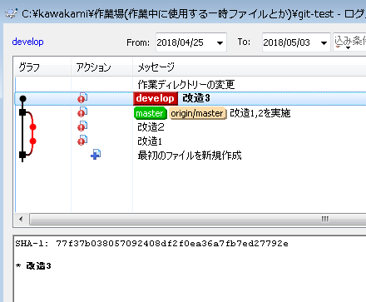
16.ローカルのコミットをなかったことにする
・作業ディレクトリ内で右クリック-「TortoiseGit」-「ログを表示」
・戻したい先のコミット(この例では「改造3」）を選び、右クリック
・「developをここにリセット」を選択
・リセット画面で「Hard」を選択しOK
ログ画面を開き直すと、改造3に戻っていることが確認出来る
SINTO S-PRECISION, LTD.
SINTOKOGIO GROUP
CONFIDENTIAL

Slide 38
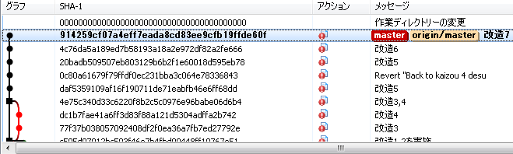
17.Pushした内容を元に戻す(通常のコミット)
リモートリポジトリに変更内容をpushしたが、その内容が誤っていたためにpushした内容を元に戻したい場合がある。
改造7のコミットをリモートにpushしたが、間違っていたのでこのコミットをなかったことにしたいとする。(つまり改造6に戻す)
SINTO S-PRECISION, LTD.
SINTOKOGIO GROUP
CONFIDENTIAL

Slide 39
17.Pushした内容を元に戻す(通常のコミット)
作業ディレクトリ内で右クリック-「Git Bash Here」
コマンドプロンプト上で以下のコマンドを入力しリターン
git revert [コミット名]
コミット名は、取りやめたいコミットのハッシュ(914259cf07a4eff7eada8cd83ee9cfb19ffde60fのようなもの)
すると、このコミットを打ち消すような変更がされたものが自動的にコミットされる。
ここで注意したいのは、取りやめたいコミットはなくならないということである。元に戻すための変更を自動でやってくれるだけである。
SINTO S-PRECISION, LTD.
SINTOKOGIO GROUP
CONFIDENTIAL

Slide 40
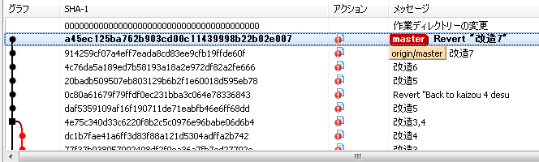
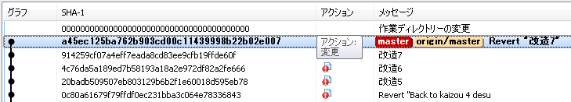
17.Pushした内容を元に戻す(通常のコミット)
Revert を実行すると、以下のように改造7の変更を打ち消したコミットが出来上がる。ここで、このコミットと改造6のコミットの差分を見ると、相違点がないことが確認出来る。
このコミットをpushすれば、改造7の内容がキャンセルしたものがリモートに反映されたことになる。
SINTO S-PRECISION, LTD.
SINTOKOGIO GROUP
CONFIDENTIAL

Slide 41
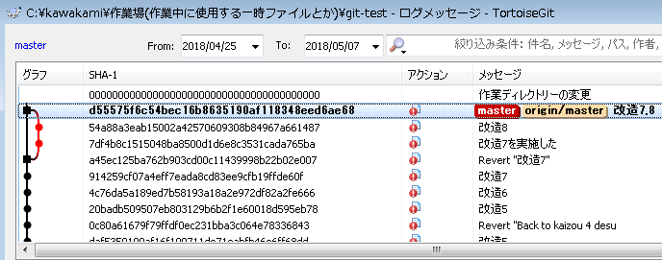
18.Pushした内容を元に戻す(マージコミット)
通常はdevelopブランチで作業を行い、masterにマージし、それをpushするが、そのpushしたマージコミットを元に戻したい場合がある
下のように、マージコミットをpushしたが、間違っていたので取りやめたいとする。取りやめた場合、１つ前に２つのコミットがあるのでどちらに戻すかを指定する。
Masterに戻しておけば、他の人への影響はない。Developは自分のローカルの作業ブランチなので
SINTO S-PRECISION, LTD.
SINTOKOGIO GROUP
CONFIDENTIAL

Slide 42
18.Pushした内容を元に戻す(マージコミット)
作業ディレクトリ内で右クリック-「Git Bash Here」
コマンドプロンプト上で以下のコマンドを入力しリターン
git show
すると、Merge: a45ec12 54a88a3のように、マージに使った2つのコミットのハッシュが表示される。そしてこの2つのコミットは左から1,2と番号が振られる。戻したいほうのコミットの番号(1or2)を使い
git revert -m 1 [コミットスタッシュ]
と入力
SINTO S-PRECISION, LTD.
SINTOKOGIO GROUP
CONFIDENTIAL

Slide 43
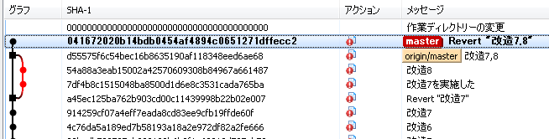
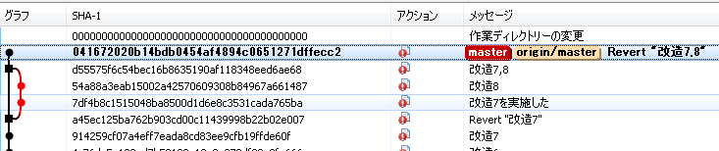
18.Pushした内容を元に戻す(マージコミット)
あとは「18.Pushした内容を元に戻す(通常のコミット)」と同様である
プッシュ
元のmasterコミット(Revert “改造7”)に戻った
SINTO S-PRECISION, LTD.
SINTOKOGIO GROUP
CONFIDENTIAL

Slide 44
19.運用ルール
リモートリポジトリにはmasterブランチのみプッシュする
作業はmasterブランチ以外で行う
マージはファストフォワードしない
作業ブランチをmasterにマージする前に最新をpullする
SINTO S-PRECISION, LTD.
SINTOKOGIO GROUP
CONFIDENTIAL

Slide 45
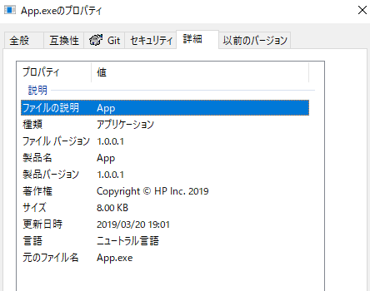
20.ファイルバージョン管理ルール
ソフトウェアのバージョンには
製品バージョン
ファイルバージョン
の2種類が存在する。これら2つのバージョンを適切に管理することにより、ソフトウェアに問題があった際にどのソースをチェックしなければならないか等を容易に把握出来るようになる。
SINTO S-PRECISION, LTD.
SINTOKOGIO GROUP
CONFIDENTIAL

Slide 46
20.ファイルバージョン管理ルール
製品バージョン
製品ソフトウェアをリリースする際にアップデートするバージョン情報。
製品を構成する全てのファイル(exe,dll等)は同一の製品バージョンを保有する。
ファイルバージョン
ファイル(exe,dll)を変更する際にアップデートするバージョン情報。
アップデートするタイミングは製品バージョンをアップデートするタイミングと同じとする。
製品を構成する各ファイルのファイルバージョンは変更回数によってそれぞれ異なる
SINTO S-PRECISION, LTD.
SINTOKOGIO GROUP
CONFIDENTIAL

Slide 47
20.ファイルバージョン管理ルール
例
製品名：soft X
ファイル構成
Pro Ver = 製品バージョン
File Ver = ファイルバージョン
App.exe
Part.dll
Class.dll
Pro Ver : 1.0.0.0
Pro Ver : 1.0.0.1
Pro Ver : 1.0.0.2
App.exe
Pro ver : 1.0.0.0
File ver : 1.0.0.1
App.exe
Pro ver : 1.0.0.1
File ver : 1.0.0.2
App.exe
Pro ver : 1.0.0.2
File ver : 1.0.0.3
Part.dll
Pro ver : 1.0.0.0
File ver : 1.0.0.1
Part.dll
Pro ver : 1.0.0.1
File ver : 1.0.0.2
Part.dll
Pro ver : 1.0.0.2
File ver : 1.0.0.2
App.exe
Part.dll
を変更
App.exe
Class.dll
を変更
Class.dll
Pro ver : 1.0.0.0
File ver : 1.0.0.1
Class.dll
Pro ver : 1.0.0.1
File ver : 1.0.0.1
Class.dll
Pro ver : 1.0.0.2
File ver : 1.0.0.2
SINTO S-PRECISION, LTD.
SINTOKOGIO GROUP
CONFIDENTIAL

Slide 48
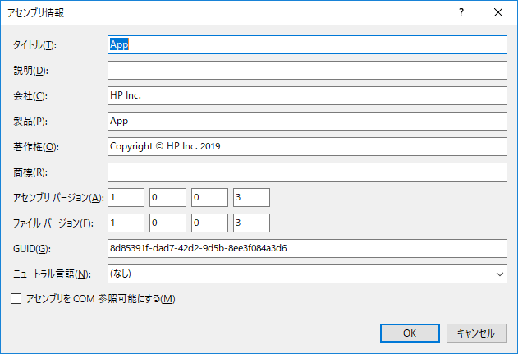
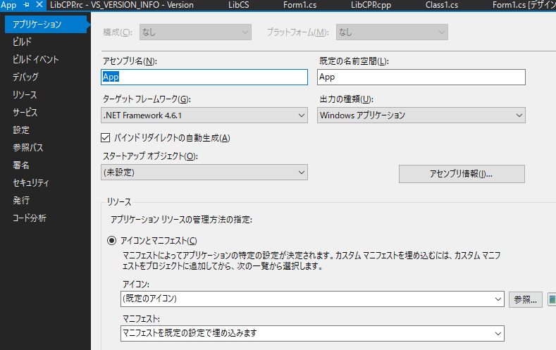
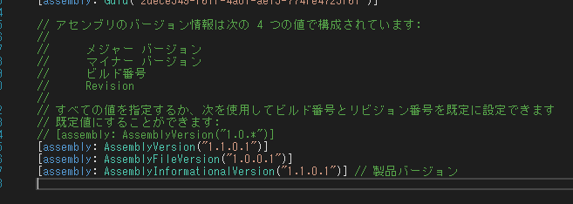
20.ファイルバージョン管理ルール
各ファイルの製品バージョン、ファイルバージョンはVisual Studio上で更新する
ファイルバージョン
C#の場合
同じ値にする
製品バージョン
製品バージョンはGUI上から設定出来ないので、AssemblyInfo.csを開き、一番下に
[assembly: AssemblyInformationalVersion("1.1.0.1")] // 製品バージョン
を追加する
SINTO S-PRECISION, LTD.
SINTOKOGIO GROUP
CONFIDENTIAL

Slide 49
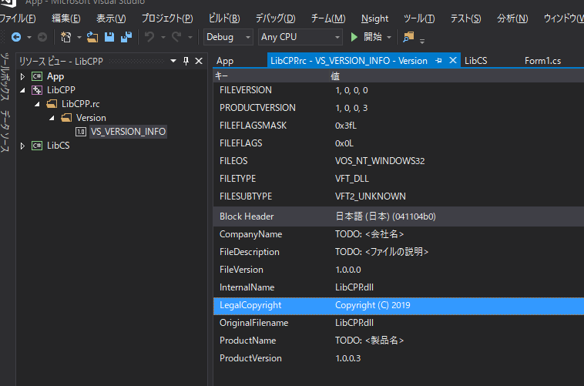
20.ファイルバージョン管理ルール
各ファイルの製品バージョン、ファイルバージョンはVisual Studio上で更新する
C++の場合
PRODUCTVERSION=製品バージョン
C++の場合は、リソースとして「バージョン情報」を追加する必要がある
SINTO S-PRECISION, LTD.
SINTOKOGIO GROUP
CONFIDENTIAL

Slide 50
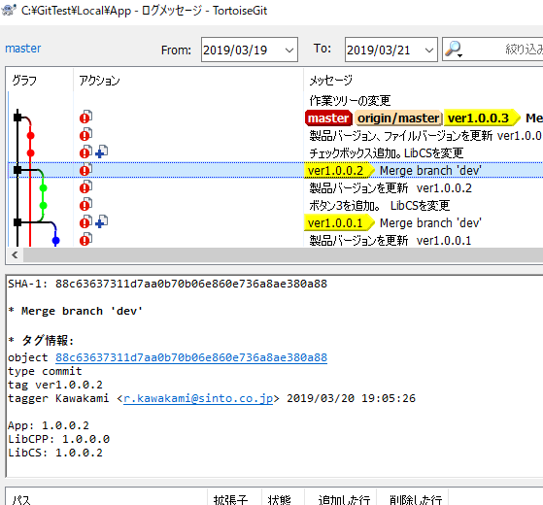
20.ファイルバージョン管理ルール
git上でも製品/ファイルバージョン管理を行う
Masterブランチをpushする前に、タグに「製品バージョン」をつける。
タグの説明に、各ファイルの「ファイルバージョン」を入力する。
タグ：製品バージョン
タグの説明：各ファイルのファイルバージョン
この状態でリモートリポジトリにpushする
SINTO S-PRECISION, LTD.
SINTOKOGIO GROUP
CONFIDENTIAL

Slide 51
20.ファイルバージョン管理ルール
バージョン番号のつけかた
developブランチでソース変更中には製品/ファイルバージョン共に番号を確定出来ない。なぜならリモートリポジトリがどんどんバージョンアップしている可能性があるから。
そこで、masterにマージする直前までは特にバージョンについては意識せず開発をする。
masterにマージする前に最新ソースをpullしてくるが、そこで最新のリモートリポジトリ上の製品/ファイルバージョンを知ることが出来る。
このバージョンを知った上で再度developブランチに切り替え、製品/ファイルバージョンを更新しコミットする。
そして、再度masterに切り替えdevelopをマージすることでバージョンがアップデートする。
そのmasterにルールに従ってタグをつけpushすることでgitのバージョンアップが完了する。
SINTO S-PRECISION, LTD.
SINTOKOGIO GROUP
CONFIDENTIAL

Slide 52
21.Push通知メール
複数の人が同時にpushすることを避けるために、push作業前に関係者にメールにてpushする旨を伝える。またpush作業が終了した時点でもその旨を伝える。
push開始メールを送信するタイミング
Developブランチ等の作業ブランチでの作業が完了し、リモートリポジトリから最新masterをpullしてくる前。
push終了メールを送信するタイミング
実際にpushが終了した後
SINTO S-PRECISION, LTD.
SINTOKOGIO GROUP
CONFIDENTIAL

Slide 53
21.Push通知メール
メールの定型文 ([xxx]はソフトウェア名)
push開始メール
題名： [xxx]のpush作業を開始します
お疲れさまです。
これより[xxx]のpush作業を開始します。
本作業終了まで[xxx]のpush作業はしないでください。
作業終了後、再度お知らせします。
push終了メール
題名： [xxx]のpush作業が終了しました
お疲れさまです。
[xxx]のpush作業が終了しましたのでお知らせいたします。
以上宜しくお願い致します
SINTO S-PRECISION, LTD.
SINTOKOGIO GROUP
CONFIDENTIAL

Slide 54
Appendix
SINTO S-PRECISION, LTD.
SINTOKOGIO GROUP
CONFIDENTIAL

Slide 55
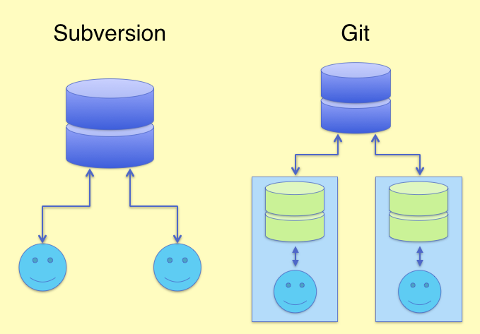
Gitとは
Ｇｉｔとは数あるバージョン管理システム(VCS)のうちの一つであり、分散型バージョン管理システムである。VCSではSubversionも有名であるが、これは中央集中型パージョン管理システムである。
SINTO S-PRECISION, LTD.
SINTOKOGIO GROUP
CONFIDENTIAL

Slide 56

Gitで出来ること
・ソースの変更履歴の管理
・過去のソースに戻す
・チーム内での変更履歴の共有
など
SINTO S-PRECISION, LTD.
SINTOKOGIO GROUP
CONFIDENTIAL

Slide 57
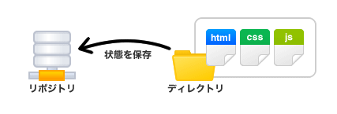
用語説明
リポジトリ
ファイルやディレクトリの状態を記録する場所
コミット
作業ディレクトリ内のファイルやディレクトリの追加/変更を、リポジトリに記録する
SINTO S-PRECISION, LTD.
SINTOKOGIO GROUP
CONFIDENTIAL

Slide 58
用語説明
ブランチ
あるコミットオブジェクトを指し示すもの。ポインタ。
SINTO S-PRECISION, LTD.
SINTOKOGIO GROUP
CONFIDENTIAL

